Slide 1
Інтернет-бізнес
Лекція 10

Slide 2

Що таке KPI інтернет-магазину і як їх відстежувати

Slide 3

KPI (Key performance indicators) - це ключові показники ефективності роботи інтернет-магазину. Саме по ним оцінюється ефективність всієї вашої роботи.

Slide 4

Для чого потрібен КРІ?
щоб досягати цілей. Порівнювати параметри "очікування-реальність", відстежувати, скільки ще залишилося;
щоб оцінювати окупність, конверсію і інші параметри. На листочку або в табличці це ну ніяк не зробиш!
щоб оцінювати, як в цілому розвивається ваш бізнес;
щоб оцінити ефективність рекламних кампаній і скорегувати їх при необхідності;
щоб наочно побачити, як все працює, як йде бізнес, сильні і слабкі місця, зробити висновки і виправити ситуацію.

Slide 5
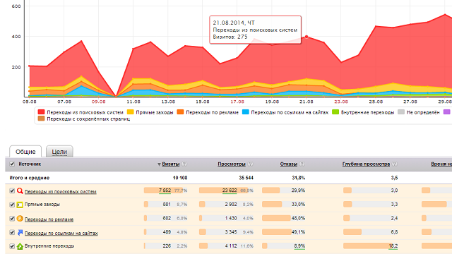
Основні метрики KPI для інтернет-магазину
1. Загальна відвідуваність
Це трафік - відвідуваність сайту в цілому на конкретний час. Наприклад, за тиждень, місяць, рік. Для кожного магазину цифри будуть свої: наприклад, для найбільших товарних агрегаторів відвідуваність складе мільйони, для тільки що відкрився - сотні, а то й десятки.

Slide 6
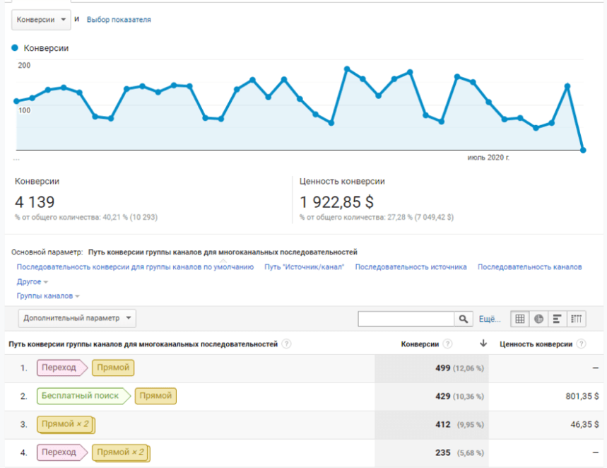
Для чого вимірювати?
Щоб бачити наочно підйоми і спади відвідувань і розуміти, чому так відбувається. Наприклад, виклали статтю в блозі - трафік пішов вгору. Замовили контекстну рекламу - показники підвищилися. А ще щоб порівняти ваші цифри з даними конкурентів - щоб було на кого рівнятися. Здорова конкуренція - це вері, вері гуд. Можна вибрати пару сайтів інтернет-магазинів зі схожим асортиментом та рівнем розвитку і влаштувати мовчазне змагання - дуже мотивує! Причому конкуренту знати про це зовсім не обов'язково!
Як вимірювати?
За допомогою систем Google Analytics і "Яндекс.Метрики". Там можна дізнатися, звідки до вас приходять відвідувачі, з яких каналів йде більше трафіку, динаміку відвідуваності і так далі.

Slide 7
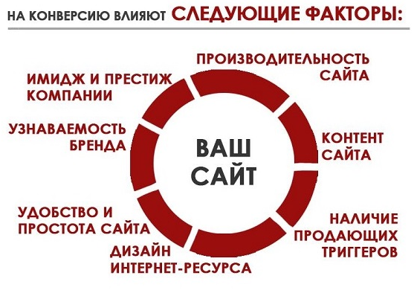
2. Конверсія в покупки
Конверсія - це показник співвідношення числа відвідувачів, які вчинили цільове дію, до загальної кількості. Конверсія в покупки - це, відповідно, відсоток тих, хто зробив в інтернет-магазині замовлення.

Slide 8

Для чого вимірювати?
Щоб зрозуміти, наскільки ефективно працює магазин. Якщо люди відвідують сайт, дивляться картки товарів, але нічого не купують - це поганий знак. Значить, потрібно попрацювати над СТА - закликами до дії, удосконалити головну сторінку, зробити інші опису товарів, створити УТП - унікальна торгова пропозиція, додати віджети зворотного зв'язку, щоб клієнт міг задати питання. Детальніше про способи підвищення конверсії читайте в цій статті.
Як вимірювати?
Можна розрахувати конверсію за джерелами трафіку (Яндекс, Google, соцмережі, "Ютуб", розсилки і інші канали), за типом пристроїв (ПК, смартфон, планшет, ноутбук). Подивіться - і стане зрозуміло, які канали є неприбутковими - значить, в них пора перестати вливати бюджет.

Slide 9

3. Конверсія по продуктам
Цей показник обов'язково потрібно оцінювати тим магазинам, у яких великий асортимент. Якщо ви поки новачок і в вашому магазині всього кілька десятків карток товарів, та й ті схожі - видихніть. Але потім обов'язково використовуйте в роботі!
Для чого вимірювати?
Щоб відстежувати найпопулярніші товари і масштабувати цей напрямок. І, навпаки, відсівати ті, що не користуються попитом. А також щоб оптимізувати сторінки популярних товарів: додавати класні опису, характеристики, відео, підключати сервіси товарних рекомендацій та інші фішечки.
Як вимірювати?
В системі Google Analytics є розділ "вибірка по продуктам", де можна подивитися дані.

Slide 10

4. Окупність, або ROI
ROI (return on investment) - це фінансовий показник, який дає поняття про окупність ваших вкладень в рекламу. Ось тут ми писали про цей показник докладніше.
Для чого вимірювати?
Щоб зрозуміти, чи туди ви вкладаєте гроші. Грубо кажучи, ви вклали в рекламу 50 тисяч, а заробили скільки? Якщо більше, то ок. Якщо менше - пора щось змінювати!

Slide 11
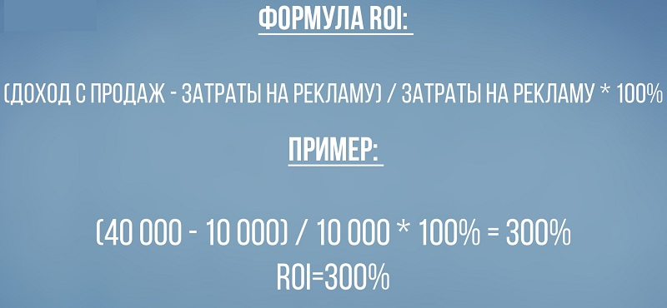
Як вимірювати?
За допомогою формули ROI = (Дохід від вкладень - розмір вкладень) / розмір вкладень * 100%. Пояснюємо. Ось ви провели рекламну кампанію - наприклад, замовили контекстну рекламу для сайту. Отримали з цієї реклами кілька клієнтів, які зробили замовлення. Тепер із загального доходу від вкладень потрібно відняти розмір цих самих вкладень (суму, витрачену на контекст) і розділити її на розмір вкладень, помножений на 100 відсотків.

Slide 12

5. Відмови
Цей показник розраховується конкретно для інтернет-магазинів. Скільки разів таке було: клієнт приходить на сайт і ... раптово закриває вкладку! Прикро, правда? А вже якщо клієнт відмовляється від замовлення буквально перед самою покупкою - образливо удвічі.

Slide 13
Для чого вимірювати?
А щоб зрозуміти, що не гаразд в Данському королівстві. Показник відмов дає розуміння про те, скільки людей покинули сайт відразу після переходу, протягом буквально декількох секунд - не встигнувши ще нічого подивитися. Просто їм щось відразу не сподобалося. Причин може бути багато: застарілий сайт, брак інформації про товар, агресивний дизайн, нескінченні спливаючі вікна ...
Показник відмов від покупки дає поживу для інших роздумів. На яких етапах воронки продажів відвідувач застряг, на якій сходинці сходів Ханта відмовився від покупки. Це дуже важливо - може бути, він відсіявся ще на етапі позначення проблеми, а може, злився в останній момент.

Slide 14
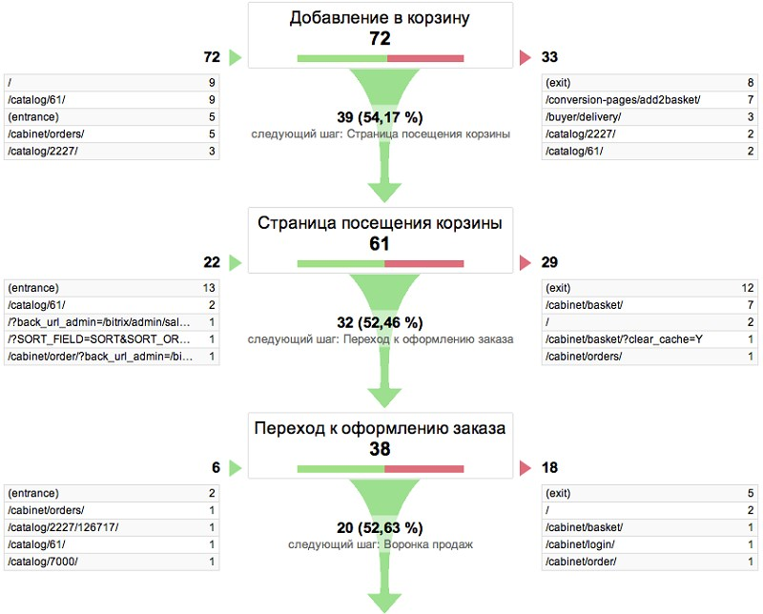
Як вимірювати?
Показник відмов розраховується так: співвідношення відсотка відвідувачів, які відразу ж закривають вкладку сайту після переходу, до загальної кількості відвідувачів. Що стосується відмов від покупки - в Google Analytics можна налаштувати звіт про воронці конверсії і побачити, на якому етапі втрачається найбільше клієнтів, на власні очі. Побачили - робіть висновки і опрацьовуйте конкретно цей етап.

Slide 15

6. Покинуті кошики
Схожий показник, який дає інформацію про самому останньому, найвужчому етапі воронки - кинутих кошиках. Ми вже писали про цей феномен, нагадаємо коротко: кошики кидають тому, що знайшли товар дешевше, кращої якості, з більш зручною доставкою. А може бути, просто забули - і таке буває, причому частіше, ніж ви думаєте. А може, пішли в оффлайн подумати та так і не повернулися.

Slide 16
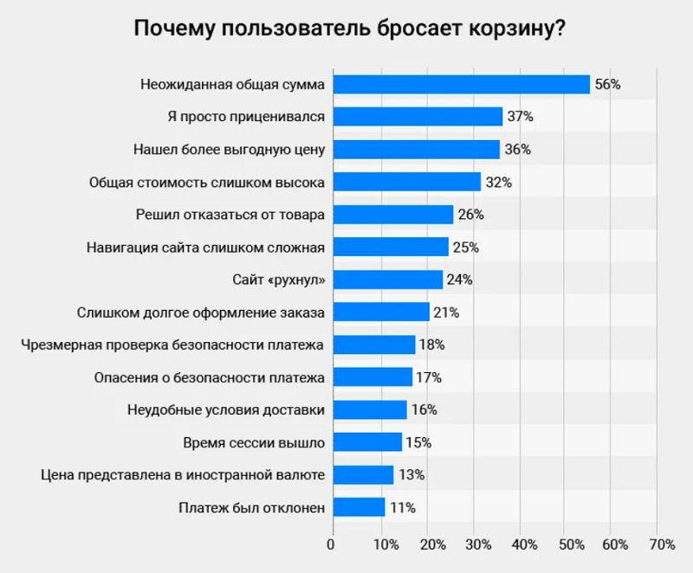
Для чого вимірювати?
Щоб зрозуміти, скільки угод не закриваються у вас до кінця на останньому етапі воронки. І, відповідно, вжити заходів: зробити кнопку кошика яскравою і доступною з будь-якої сторінки сайту, а сам процес купівлі - максимально простим і швидким, підключити більше варіантів оплати, не змушувати відвідувача вводити нескінченні логіни, паролі, коди. Ідеальний варіант - зареєструватися через соцмережі, в яких зараз є кожен перший.
Як вимірювати?
За допомогою простої формули, яка показує співвідношення кинутих кошиків до загальної кількості доданих до кошиків товарів у відсотках.Наприклад, протягом сьогоднішнього дня 50 відвідувачів додали товари в кошики, але довели угоду до кінця тільки 10.
Вважаємо:(50 - 10) / 50 * 100% = 40%.

Slide 17

7. Повернення клієнтів!
Є і приємні моменти: серед усіх відвідувачів особливо цінні для власника інтернет-магазину ті, хто повернувся знову. Значить, людині сподобалося! Значить, він не забув ваш сайт, додав його в закладки, згадав про вас і ваші товари! Це дуже радує - це показник лояльності. І не тільки лояльності - ці люди швидше за все, прийшли нести вам ваші грошики.

Slide 18

Для чого вимірювати?
Щоб подивитися, скільки клієнтів ви змогли зачепити так, щоб вони повернулися. Щоб зрозуміти, що їм важливіше: ціна, ідеальний сервіс, зворотний зв'язок або щось ще. Щоб дізнатися, на які суми здійснює покупки ця аудиторія і порівняти ці цифри з загальними показниками. Щоб дізнатися, у кого можна попросити написати відгук - зазвичай постійні клієнти роблять це набагато охочіше, ніж нові. Є над чим подумати, в загальному.
Як вимірювати?
Все в тих же відсотках. Це співвідношення повернулися клієнтів до загальної кількості і розділене на число днів або місяців. Наприклад, всього за півроку клієнтів було стільки-то, повернулися знову (їх можна відстежити по кукам, наприклад) - стільки-то. І розділити отриману цифру на шість місяців.

Slide 19

8. Середня вартість замовлення (середній чек)
Простий, але дуже важливий фінансовий показник. Якщо у вашому інтернет-магазині продаються і товари для VIP, і дешеві замовлення - показник буде сильно усереднені - приблизно як середня температура по лікарні. А якщо більшість приблизно одній ціновій категорії - ось і розберетеся, яку суму ваша цільова аудиторія готова віддати в середньому. Те, що вище - уже зі скрипом, таких небагато. Те, що нижче за ціною - теж не багато, можливо, покупців лякає занадто низька ціна. А золота середина - саме воно.

Slide 20

Для чого вимірювати?
Показник середньої вартості дозволяє відстежити динаміку продажів, зрозуміти, в які дні або місяці люди купують більше і в зв'язку з цим налаштовувати рекламні кампанії. А також вгадати цінові переваги відвідувачів.
Як вимірювати?
Розділити загальну вартість всіх ваших товарів на загальну кількість замовлень. Зрозуміло, за якийсь період часу. До речі, є багато способів підвищити середній чек - ми вже про них писали. Це товарні рекомендації, знижки на наступні товари, безкоштовна доставка та інші бонуси.

Slide 21

9. Цінність покупця
LTV (Customer Lifetime Value) - це цінність кожного клієнта. Тобто загальна сума, яку він вже витратив на покупки в вашому інтернет-магазині.
Для чого вимірювати?
Щоб зрозуміти, наскільки він перспективний. Якщо людина з легкістю і радістю відгукується на ваші рекламні пропозиції - переходить по посиланнях, читає листи, коментує в соцмережах і найголовніше - йде на сайт і робить замовлення - зрозуміло, що ця людина безцінний. Це і є ідеальний споживач, на якого і розраховані всі маркетингові прийоми. Якщо клієнт не поспішає прийняти рішення, думає і сумнівається, а в підсумку залишає сайт або іде до конкурентів - чи варто витрачати на нього рекламний бюджет?

Slide 22

Як вимірювати?
Середню суму замовлення помножити на кількість повторних замовлень. Наприклад, один смартфон коштує 10 000 грн. Клієнт його купив, а потім повертається ще і ще - то зарядку треба замінити, то чохол оновити, то ще що-небудь - і так 5 разів поспіль за півроку. В середньому суми його покупки склали 5000 за півроку. Цінність його як клієнта буде становити 5000 в середньому * 5 повторних замовлень * 6 місяців = 150 000 грн. Інший клієнт за ті ж півроку купив тільки навушники за 1000 грн і потім пару раз повернувся за дрібницями. Його LTV складе 500 грн в середньому * 2 повторних замовлення * 6 місяців. Вважаємо - виходить 6000 грн. Вже зовсім інша сума, чи не так?

Slide 23

Завдання
Розробити КРІ звіт для вашого інтернет магазину (в Excel)

